Slide 1
플레이리스트 공유 데이터베이스
데이터베이스 프로젝트 최종보고서
20517108 김주혁

Slide 2
목차
개요
1.1. 주제
1.2. 기능
1.3. 개발 환경
요구사항명세서
ERD
3.1. 릴레이션 스키마 정보
릴레이션 인스턴스 정보
흐름도
서비스 시연

Slide 3
1.개요
1.1. 주제
MyPlayList는 사용자들이 자신만의 플레이리스트를 공유할 수 있는 서비스이다.
1.2. 기능
1. 음원 데이터를 통한 노래 검색 기능
2. 플레이리스트 생성 기능
3. 플레이리스트에 평점을 등록하는 기능
4. 플레이리스트 즐겨찾기 기능
5. 플레이리스트 곡 목록 수정 및 삭제 기능
1.3. 개발 환경
호스트 언어 : Python
DB : mysql
Notes:
저는 사용자가 자신만의 플레이리스트를 공유할 수 있는 서비스를 만들어봤습니다

Slide 4
2. 요구사항명세서
사용자가 플레이리스트를 등록하려면 회원가입을 해야한다
회원가입 정보에는 아이디, 비밀번호, 나이, 성별을 입력해야한다
플레이리스트는 1개 이상의 노래를 포함해야 한다
회원은 여러 노래를 등록할 수 있고, 하나의 노래는 여러 회원들로부터 등록될 수 있다
플레이리스트와 회원은 회원아이디로 식별한다
노래는 제목, 아티스트, 앨범명을 갖는다
회원이 등록한 플레이리스트는 플레이리스트 아이디, 제목, 평점을 갖는다
플레이리스트의 초기 평점 값은 0이며 한 명당 한 번의 입력이 가능하다
회원은 플레이리스트에 한 번만 평점을 입력할 수 있다
회원은 여러개의 플레이리스트를 즐겨찾기에 등록할 수 있다
회원은 여러 플레이리스트에 여러개의 댓글을 작성할 수 있다

Slide 5
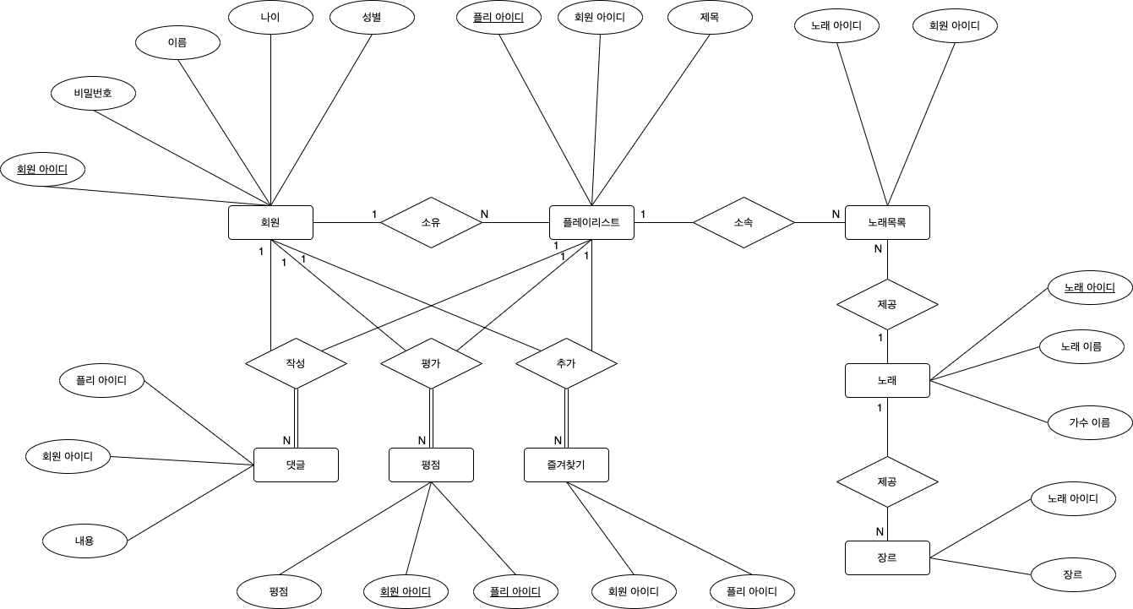
3. ERD
Notes:
요구사항명세서를 토대로 만든 논리 erd입니다

Slide 6
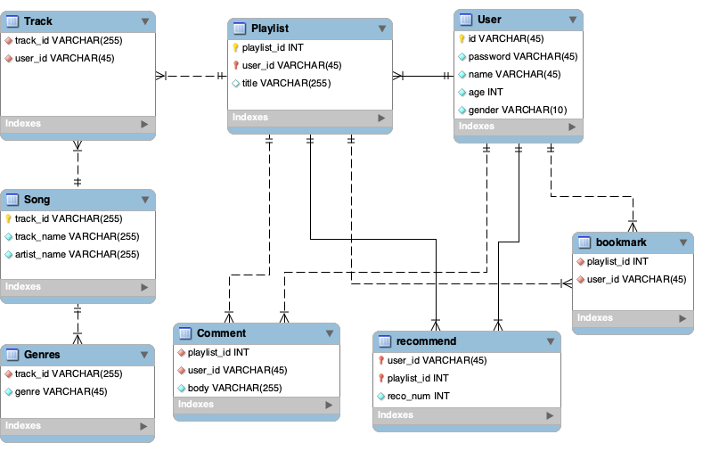
3. ERD
Notes:
그 다음은 물리적 erd입니다. Song 테이블은 스포티파이 api를 통해 받은 노래 정보들이 저장되어있구요
그 과정에서 장르 데이터가 다중 값을 가지고 있어서 1차 정규화를 통해서 장르 테이블로 따로 분리했습니다
트랙테이블은 플레이리스트에 저장될 곡을 song테이블에서 가져와 저장합니다
댓글 추천 즐겨찾기 테이블은 작성자와 플레이리스트를 구분하기 위해 플레이리스트 id와 회원 아이디를 외래키로 참조했습니다

Slide 7
3-1 릴레이션 스키마 정보
Notes:
다음은 릴레이션 스키마 정보입니다

Slide 8
3-1 릴레이션 스키마 정보

Slide 9
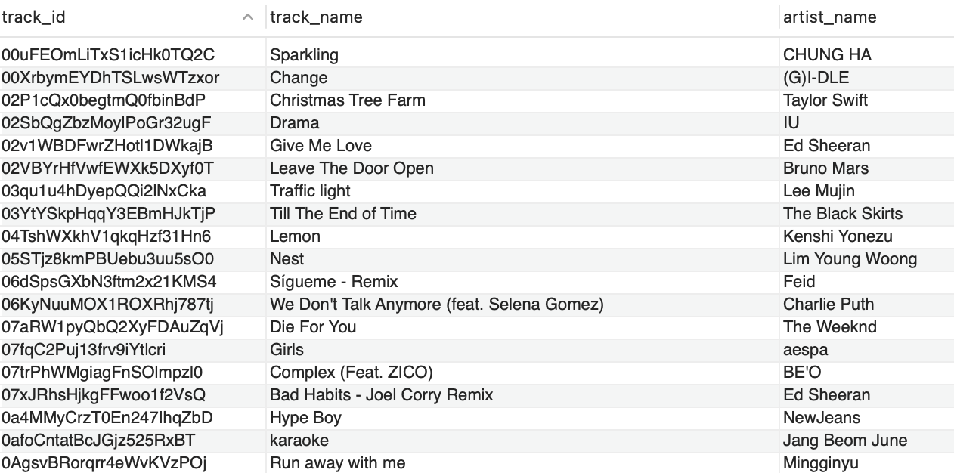
4. 릴레이션 인스턴스 정보
SELECT * FROM song;
Notes:
아까 말씀드린 api에서 가져온 값들을 저장한 song 테이블입니다.

Slide 10
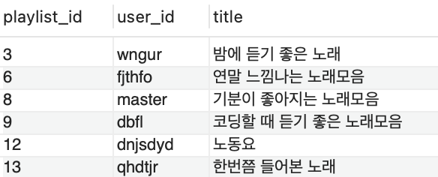
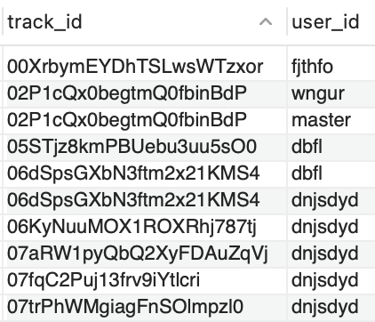
4. 릴레이션 인스턴스 정보
SELECT * FROM playlist;
SELECT * FROM track;
Notes:
플레이리스트 테이블에서는 구분을 위해 플레이리스트 아이디를 기본키로 지정했습니다
그리고 트랙 테이블에서는 저렇게 회원이 가지고 있는 곡의 아이디를 나타냅니다

Slide 11
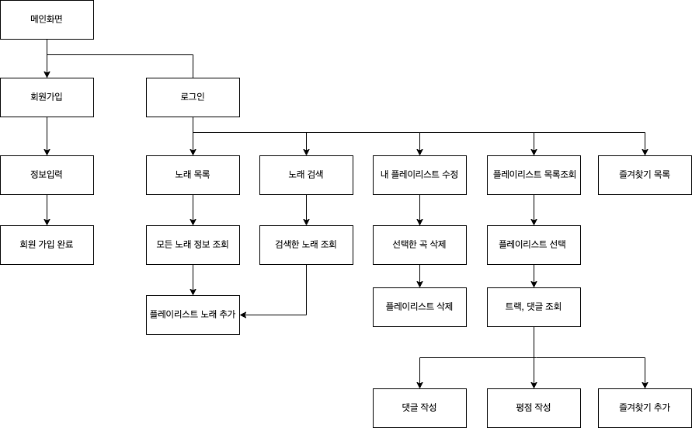
5. 흐름도
Notes:
플레이리스트 테이블에서는 구분을 위해 플레이리스트 아이디를 기본키로 지정했습니다
그리고 트랙 테이블에서는 저렇게 회원이 가지고 있는 곡의 아이디를 나타냅니다

Slide 12
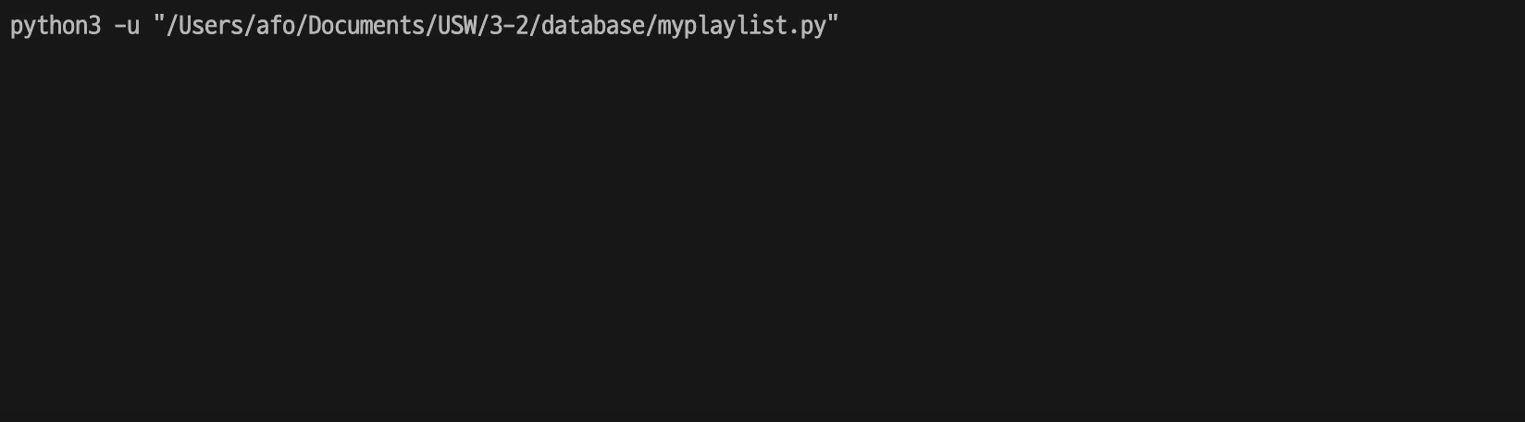
4. 서비스 시연
Notes:
다음은 서비스 시연 영상입니다.
모든 노래를 50곡 단위로 가져와서 보여줍니다

Slide 13
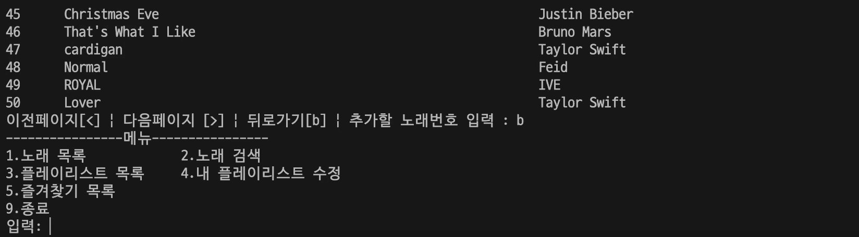
4. 서비스 시연

Slide 14
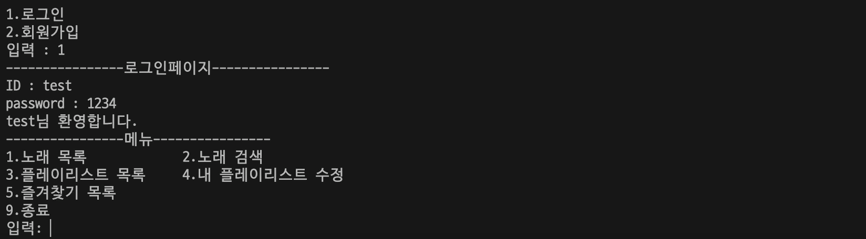
4. 서비스 시연
Notes:
다른 사람들의 플레이리스트 들을 조회할 수 있습니다
다른 사람의 플레이리스트 먼저 들어가보겠습니다
조회하면 댓글작성 평점작성 즐겨찾기 추가를 할 수 있습니다

Slide 15

4. 서비스 시연

Slide 16
감사합니다

